Slide 1
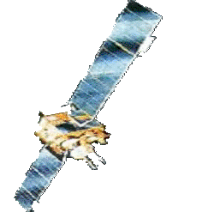
博士后出站报告会
博 士 后：陈志成
合作导师：周立柱、杨维康
流 动 站：计算机科学与技术
工作院所：信研院OS中心
报告日期：2006年09月27日

Slide 2
非常感谢各位老师在百忙之中来参加我的博士后出站报告会！

Slide 3



报告内容
课题简介
正文汇报
其它工作
总结致谢

Slide 4
基于Linux的和欣虚拟系统
与构件运行平台
第一章 研究课题简介

Slide 5
技术发展趋势
新的软件体系架构——Web Service与SOA
应用需求，网络服务，面向服务架构（SOA，Service-oriented architecture）
新的软件编程模型——构件技术与软件工厂
网络构件：流动的是构件，应用和实现分离，提供标准接口和框架，构件组合；
软件工厂： 一是批量自动生产，二是生产、下载、组装、使用、销毁等重要环节。
新的软件运行方式——点击运行与按需下载
点击运行：先启动应用，再启动服务的软件模型，用户不需维护；
按需下载：关卡收费，等待时间最少；滚动下载(运行时不断下载/加载必要的构件)
异构环境下的网络构件互操作性
一般应用程序的二进制互操作；构件互操作(JAVA、.Net、C/C++、CAR、COM)
Wine、Cgywin、JAVA、VS.Net、Windows / Linux / Elastos。
安全性与版本管理越来越重要
网络安全，系统安全，构件安全，应用安全、版本管理、Win Vista Bata1安全

Slide 6
Elastos与CAR的现状
和欣技术：
Elastos特点：在体系结构上完全面向构件、嵌入式网络操作系统
构件技术：CAR：定义了一套网络编程时代的构件编程模型和编程规范，
它规定了一组构件间相互调用的标准，使得二进制构件能够
自描述，能够在运行时动态链接。
Elastos发展与应用现状：
Elastos，自2000——2006，发展到2.1版本
在Ealstos SDK下开发的程序可以在Windows上的虚拟机上运行
Linux上不能运行Elastos程序和CAR构件
Elastos系统上的应用软件缺乏
已有应用：数控机床、变频器控制、条码扫描、医疗仪器
目前主攻：3G智能手机

Slide 7
Linux的困惑
Linux发展现状：
Linux特点：开放源码、桌面应用迅速发展
支持形式：政府采购、基金支持、嵌入式领域行业推广
构件技术：Wine： 部分实现Win DLL，不支持远程构件；
XPCOM：提供自己的API，与COM不兼容，不支持进程间、远程构件；
UNO： (Universal Network Objeets)通用网络对象，
兼容JAVA/C/C++，但效率比COM差。
网络时代Linux发展面临的问题：
Linux与Windows/Elastos应用程序的二进制兼容问题
Linux上的.Net、JAVA、CAR、COM、XML构件相互调用问题
在Linux上开发在其它系统上运行的网络构件的开发环境问题
Linux上对网络构件的点击运行与按需下载问题
Linux系统对网络构件的安全验证与版本管理问题

Slide 8
研究目标：
若干基于Linux的系统支撑技术和构件管理机制；
一个在Linux系统上实现的Elastos虚拟操作系统；
一个支持跨Elastos、Linux网络CAR构件运行的平台。

Slide 9
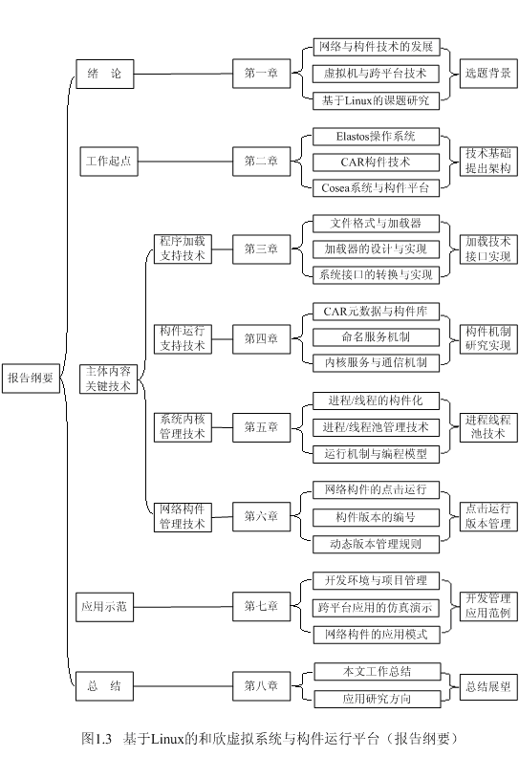
研究纲要：

Slide 10
Cosea: 基于Linux的和欣虚拟系统
与构件运行平台
第二章 Cosea系统架构

Slide 11
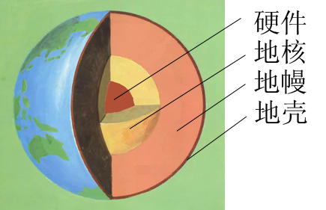
2.1 Elastos2.0操作系统: “地球计划”
Core：地核，负责硬件及内核自身资源的管理
Mantle：地幔，负责进程资源的管理
Crust：地壳，负责内核服务接口的导出

Slide 12

2.2 CAR构件技术
  CAR构件技术
  和欣构件运行平台
  面向构件编程的应用软件集成开发环境
  CAR构件技术已经应用于Elastos中
集成开发环境
Application
Web Service
CAR:Component Assembly Runtime
CAR 构件技术
CAR构件，二进制代码可动态加载、跨平台运行
CAR Engine
CAR Engine
Elastos
Windows
Linux

Slide 13
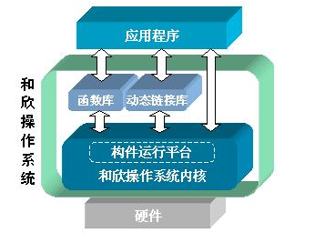
“和欣”操作系统与CAR构件
“和欣”操作系统是32位嵌入式操作系统。其特点是：全面面向构件技术，在操作系统层提供了对构件运行环境的支持，利用构件技术实现了“灵活”的操作系统。
CAR构件技术：规定了一组构件间相互调用的标准，具有很强的自描述能力，良好的扩展性和动态性。
CAR构件运行平台：为CAR构件以及Elastos应用程序提供了透明的运行环境，通过其应用程序可以跨平台运行。

Slide 14
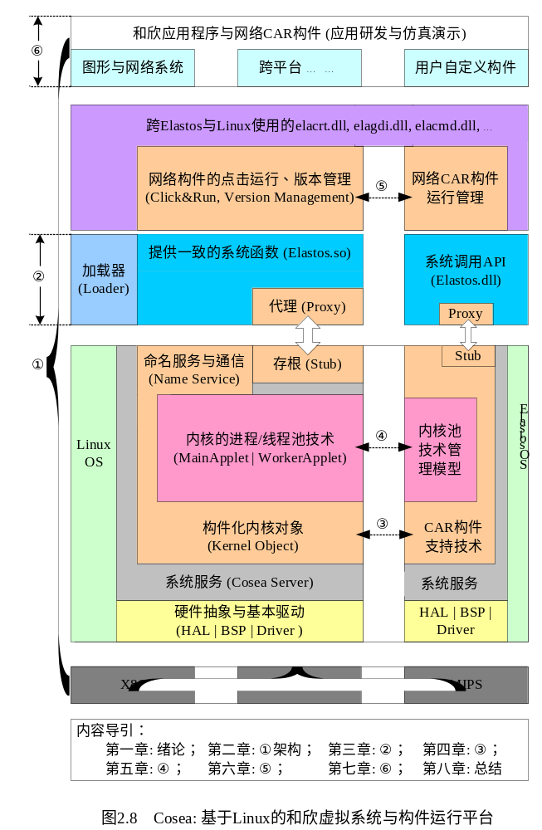
2.3 Cosea:

Slide 15
3.1 加载器
3.2 API
3.3 内核对象服务
第三章 Cosea加载器与内核对象服务

Slide 16
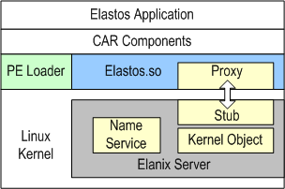
3.1 Cosea加载器设计与实现

Slide 17
Cosea加载器运行模式转变
目标：通过模式转变，将Elasots系统调用转换Linux系统调用，从而在Linux上实现对Elastos应用程序的系统支持。
解决方案：SO.
SO —— Linux上的DLL
SO vs DLL
Elastos应用程序
Elastos应用程序
函数库
DLL
/CAR
函数库
DLL
/CAR
Elastos构件运行平台
（elastos.dll）
Elastos构件运行平台
(elastos.so)
？转变
Elastos内核
Linux内核
PC硬件
PC硬件
（a）
（b）

Slide 18
Cosea加载过程
加载Elastos.so
加载过程步骤：
（1）加载Elastos.so。
（2）解析PE文件并加载，包括PE各段解析，加载，和 重定位。
（3）加载需要的外部DLL
（4）设置各个模块之间的依赖关系，即输出表的查找和输入表的设置。
（5）全部模块完成,加载完毕。
过程：递归，嵌套。
有需要链接的模块？
否
是
该模块已加载？
否
是
加载该模块
设置输入函数表
加载完毕
若是DLL则进行初始化
模块加载流程

Slide 19
Cosea加载过程
helloworld.exe
PE格式
elacrt.dll
Cosea加载器加载
ELF格式
elastos.so
Linux
系统调用

Slide 20
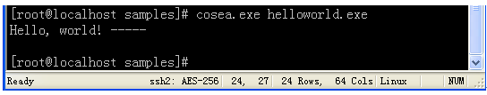
Cosea加载过程
Elastos.so
Elastos.so
0x40000000
EzPrintf()
elacrt.dll
.txt
.txt
.data
printf()
.data
0x15000000
...
Loader
...
0x8000000
加载开始
helloworld.exe
.txt
.txt
printf()
.data
.data
0x400000
EXE执行
...
…
…
设置模块之间函
数依赖关系

Slide 21
Cosea加载外部模块
Elastos应用程序、CAR构件
函数库
DLL/CAR
文件
Elastos构件运行平台
(elastos.so)
网络
图形
Linux内核
PC硬件

Slide 22
3.2 Cosea API
Cosea中实现的部分主要系统调用函数
类 别 | 函 数 | 功 能
基本系统服务 | EzLoadModule EzGetSystemTime EzSleep EzGetChar … … | 装载程序和构件模块 获取系统时间 系统(指当前进程)睡眠 从外设(键盘)读取字符 … …
字符及内存操作 | EzMemoryAlloc EzMemoryFree EzAllocStringLen … … | 申请指定大小的内存 释放内存 申请字符串大小的内存 … …
内核对象服务 | EzRegisterService EzFindService EzCreateMutex EzCreateSharedMemory … … | 注册内核服务对象 查找内核服务对象 创建同步互斥 创建共享内存 … …
CAR构件库支持 | EzGetObjectFactory EzCreateInstance EzAggregate … … | 获取构件对象工厂 创建构件类的实例 构件的聚合 … …

Slide 23
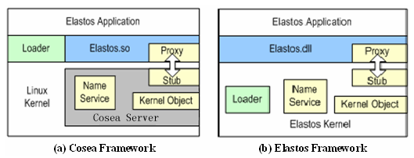
3.3 内核服务对象与通信

Slide 24
3.3 Cosea Server通信机制
空间层次 | 用户空间 | 内核空间
第四层 主体层 | 用户程序主体，请求调用内核对象服务。 | 内核对象主体，实现内核对象服务。
第三层 接口层 | 以CAR构件接口的形式向用户程序提供内核对象服务。 | 所有的内核对象接口定义以及一个总的IKernel接口定义。
第二层 列集层 | 根据元数据生成标准代理对象，将对象函数调用信息打包传递。接收存根对象返回结果。 | 内核对象的存根解包代理传来的信息，调用对应的内核对象服务。发送结果。
第一层 传输层 | 将请求从用户空间传递到内核空间。 | 分发请求，将结果从内核空间传递到用户空间。

Slide 25
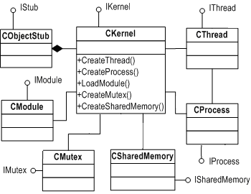
主要内核对象

Slide 26
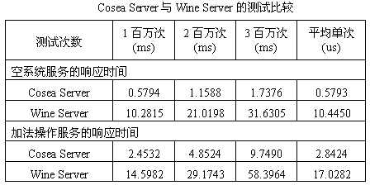
Cosea Server测试

Slide 27
4.1 自描述元数据
4.2 CAR构件库
4.3 命名服务
4.4 自动散列集
第四章 Cosea中的构件支持技术

Slide 28
4.1 自描述CAR构件元数据
目前，CAR构件的自描述信息主要包含类信息(ClassInfo)和导入信息(ImportInfo)两种。
ClassInfo被作为构件程序的元数据信息，用于描述构件导出的接口及方法列表；
与此相反，ImportInfo则描述该构件运行时需要用到的别的服务性构件的信息。

Slide 29
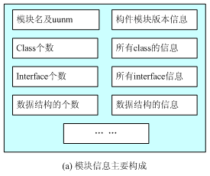
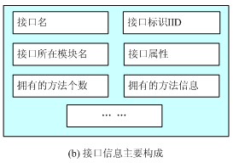
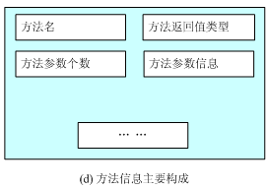
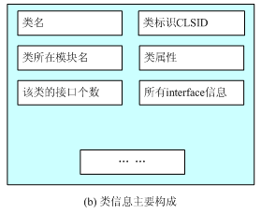
ClassInfo分为四个层次：
(a)构件模块信息、 (b)构件中的类信息
(c)类中的接口信息、(d)接口中的方法信息

Slide 30
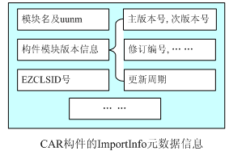
ImportInfo元数据：

Slide 31
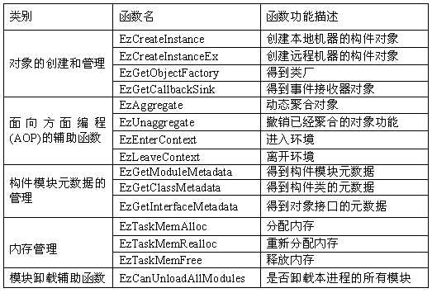
4.2 CAR构件库：实现的主要API

Slide 32
4.2 CAR构件库: 调用过程
客户程序
Elastos.so
构件DLL
1,调用ElastosAPI
EzCreateInstanceEx
2,获取CAR构件路径
GetCARPath
3加载CAR构件
LoadCAR
EzGetClassObject
4,创建类厂对象
DllGetClassObject
Create CAR Object
5,返回类厂对象
7,获取CAR构件指针
6,创建CAR对象
Get CAR Object Pointer

Slide 33
4.3 命名服务机制
Cosea通过命名服务机制提供一种发布，获取，使用CAR构件的方法。
命名服务是一种以字符串为标识的服务。远程对象服务和内核对象服务都是通过命名服务机制向客户程序发布服务的。
服务程序可以通过API函数EzRegisterService向操作系统注册自己的服务接口，而客户程序可以通过EzFindService来获取指定服务接口。最后服务程序使用EzUnRegisterService注销服务接口。

Slide 34
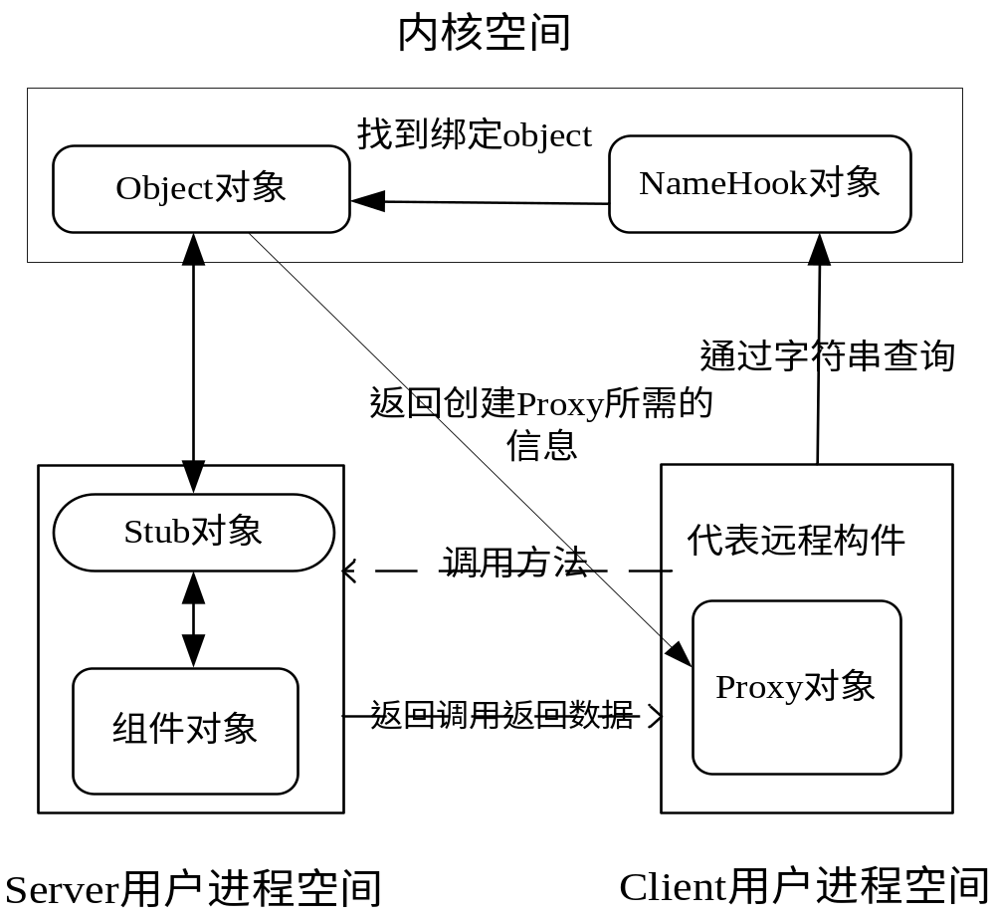
远程对象命名服务结构图

Slide 35
4.4 以类为单位的自动散列集机制
在通常的构件技术中，用户调用是以接口为单位。而构件的实现，则是以类为单位，一个类可以包含多个接口。
远程接口的代理存根机制可以选择以类为单位(Cosea)，又可以选择以接口为单位(COM)。
以类为单位的代理存根机制可以在本地实现接口查询(QueryInterface)和构件对象引用计数操作，更适合分布式计算环境。

Slide 36
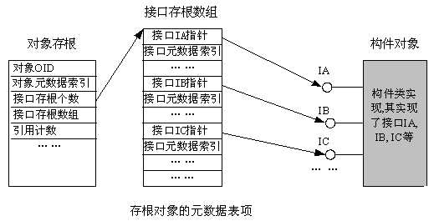
以类为单位的代理存根机制

Slide 37
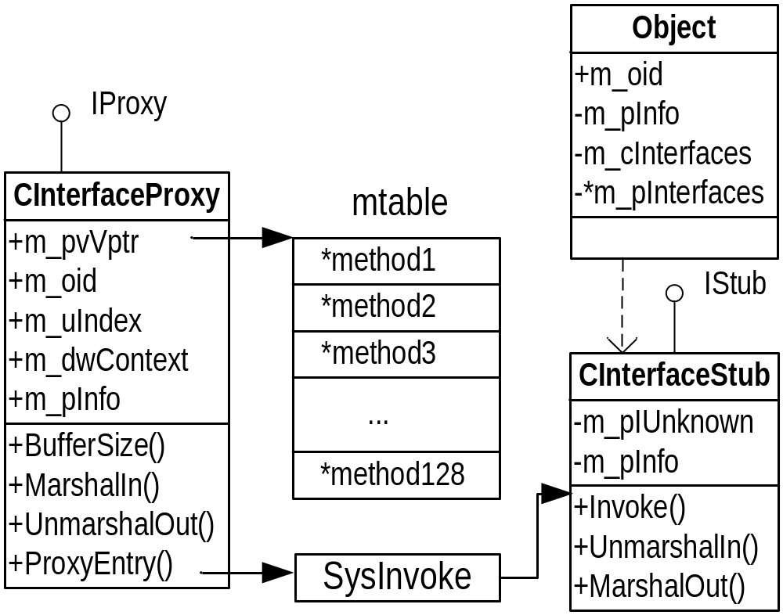
基于元数据的自动散列集机制

Slide 38
5.1 进程/线程的构件化
4.2 进程池/线程池设计
4.3 工作例程与代理构件
4.4 分析与讨论
第五章 面向对象的内核池管理技术

Slide 39
5.1 Cosea中进程/线程的构件化设计
[ uuid(00001103-0000-0000-C000-000000000066) ]
interface IProcess {
…
HRESULT Start (EzStr esName, EzStr esArgs);
HRESULT GetStartTime ([out] EzTime * pTime);
HRESULT SetThreadPoolCapacity (UINT uCapacity);
HRESULT GetId([out] INT *pPid);
…
}
[ uuid(00001104-0000-0000-C000-000000000066)]
class CProcess {
interface IProcess;
}
Cosea Server中进程对象的CAR构件定义

Slide 40
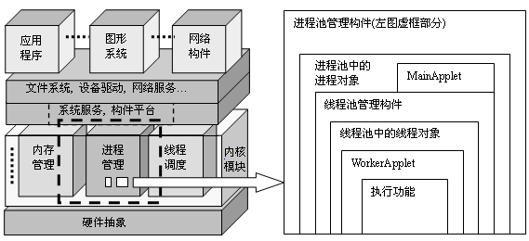
5.2 Cosea中的进程池/线程池
进程/线程池管理构件在操作系统中的位置与用途

Slide 41
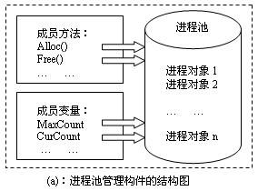
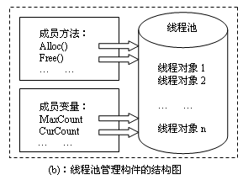
5.2 Cosea中的进程池/线程池设计
进程池/线程池管理构件结构组成图

Slide 42
5.3 基于工作例程与代理构件的远程机制
工作例程与主导例程

Slide 43
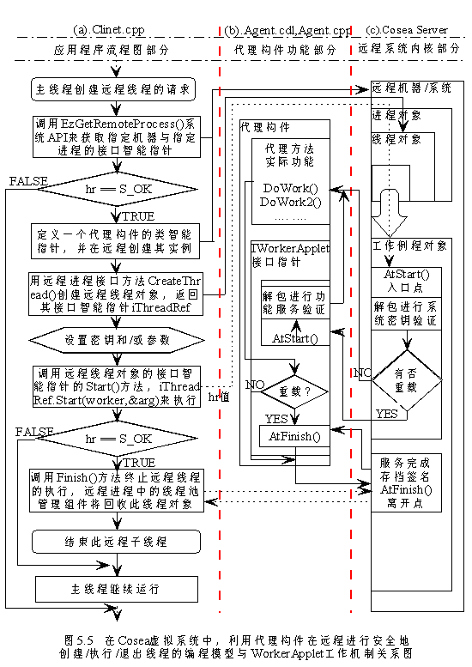
工作例程与主导例程

Slide 44
5.3 基于工作例程与代理构件的远程机制
客户程序调用——>
——>Cosea系统内核
——>启动并开始执行此线程对象对应的工作例程对象
——>系统身份或密钥验证
——>如通过，进入代理构件，否则退出
——>代理构件进行服务类别验证
——>如通过，调用相应功能函数完成功能，否则退出
——>执行代理构件中重载的完成方法
——>功能服务完成，签名确认
——>执行系统内核中工作例程对象的完成方法
——>系统服务完成，签名确认
——>离开系统。

Slide 45
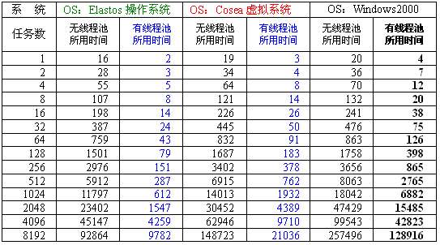
5.4 分析与讨论
有关线程池测试数据(单位：毫秒)

Slide 46
5.4 分析与讨论：关于池放入内核实现
(1) 服务类型的软件要运行于操作系统基础之上，相当于操作系统与用户程序之间的一层代理，它所处理的任务只能针对某类具体的应用；然而，如果在操作系统内核实现了对进程池/线程池的管理，则这种应用是针对任何应用程序的，包括在远程快速启动/退出多个服务型软件。
(2) 屏蔽了系统构件的设计与编程，自动实现了常用的接口与方法，这一方面简化了普通用户的COM编程，另一方面由于在内核实现代码，因此增加了系统程序被非专业人员解密的难度，降低了被病毒攻击的可能性，从而提高了网络数据的安全性。
(3) 如在用户态来实现池的管理，不同的用户可以根据应用自身的特点去管理，此时用户的主观能动性较强，但在多用户情况下，尤其网络环境中，系统的安全性与稳定性相对难以保证。尽管如此，考虑到系统兼容性和用户能动性，和欣操作系统还是提供了把池的管理放入用户态来实现的方法，用户可以通过修改系统启动配置文件来达到目的，但默认配置则是在内核中进行进程池/线程池的构造与管理。而在基于Linux的Cosea虚拟操作系统中，目前还不能配置是否可以在用户态来创建进程池/线程池，而是一律在内核服务(Cosea Server)中实现。

Slide 47
5.4 分析与讨论：关于代理构件
(1)，引入工作例程之后带来的编程模式上的最大变化在于：在需要启动线程时，启动函数的参数不是一个函数的地址，而是指向代理构件的接口智能指针和线程执行的密钥与参数。利用主导例程和代理构件，在加载运行一个进程时，其入口点可以不再是可执行模块中的主函数(如C/C++中的main、 wmain、winmain等)，换句话说，在客户端的可执行程序中，可以没有主函数，因为系统运行进程是运行一个主导例程对象，从主导例程对象的启动方法开始执行，而主导例程在进程对象构造时被同时构造，从某种意义上讲，其启动方法可以简单看作就是程序的主函数入口点，然而，其实现却是在操作系统内核，而不是在应用程序中。
(2) 在工作例程的启动方法中设计参数arg，这个参数在调用线程对象的启动方法时传入，其设计目的不仅在于传入一个普通的数据，更为重要的是它可以用于对用户，尤其是远程用户的执行线程请求作“签名验证”，只要在服务端的代理构件中设置密钥和一张签名注册表，则可以根据不同客户端的签名决定是否提供服务，或者提供何种服务，甚至对同一方法的功能实现也可以根据不同的签名来分别写其代码。提高系统与网络安全性。

Slide 48
6.1 点击运行
6.2 版本编号
6.3 管理规则
第六章 网络构件的点击运行与版本管理

Slide 49
6.1 网络构件的点击运行
点击运行是指：在网络环境之下，软件无需事先在本地的计算机上安装，而是在需要时通过点击网络中的相关主题或对象（按钮、图片、滚动条等）来实现动态加载构件，从而为相关应用提供合适的服务。
点击运行的核心思想在于系统对应用服务支持的高度自动化，其重要意义主要有两点：
(1) 改变了程序运行的基本模式。传统的方式是：安装某软件——>运行此软件——>提供服务。在点击运行的环境中，如果需要提供某种服务的软件没有安装，系统会自动在本地/远程查寻，当找到相应的软件时，系统会自动安装、加载/运行，并立即提供服务。
(2)对于单个的计算机而言，其自身所安装的软件是有限的，但在网络化的大环境之下，经常会对网络上某些热点主题的应用/程序感兴趣，已经安装的软件满足不了网络应用的需要，于是需要提供一个解决方案来满足网络应用的需要。

Slide 50
6.1 网络构件的点击运行
基本特征
过程事件
管理规则
需求驱动性
点击事件↓
路径查寻规则
即载即用性
下载事件↓
安全验证规则
屏蔽用户性
运行事件↓
版本管理规则
网络普适性
清理事件−
清理维护规则

Slide 51
点击运行的基本特征：
需求驱动性：对某主题有所需求，或者感兴趣，从而触发“点击”事件。
即载即用性：即时下载、即时安装、即时运行、即时服务。
屏蔽用户性：CAR构件无需事先安装，无需用户维护，用户无需关心CAR构件是通过哪些接口或方法进行加载调用的，而是把精力集中在构件的应用性功能方面。
网络普适性：在本地网络、有线网络、以及无线网络中，点击运行的基本方法均具有普适意义。

Slide 52
点击运行过程中的事件：
“点击”事件：对某主题有所需求，触发“点击”事件。
“下载”事件：查寻构件、下载构件。
“运行”事件：安装运行构件，提供服务。
“清理”事件：环境清理，设置是否保留及保留时间。

Slide 53
点击运行的管理规则：
路径查寻规则：就近、远程查寻规则。
安全验证规则：下载前进行安全验证。
版本管理规则：依照CAR构件的版本管理方案进行。
清理维护规则 ：环境清理方法。

Slide 54
构件版本的意义
第一种意义在于：它可以指出发行于同一时间、属于同一群组（软件包或构件库）下的特定构件，通常直接用其名称来描述，例如：和欣驱动构件软件包中的鼠标驱动构件。就此意义而言，它描述了在某一时间制作的有限数量的构件。
第二种意义在于：对于某个特定构件，它描述了构件和之前以及今后版本之间的先后次序关系，这一点是软件升级过程最为重要的。

Slide 55
6.2 构件版本的编号
在和欣系统中，CAR构件的版本采取四级编次方法，即：
格 式： 主版本号 次版本号 生成编号 修改编号
范 例： 2 0 8 2
以上版本号表示为：2.0.8.2。

Slide 56
6.3 动态版本管理规则
同一应用引用相同构件时的版本管理：
规则一：主版本兼容规则
规则二：默认最新规则
规则三：版本全同规则
多个应用引用同一构件时的版本管理：
规则四：共享首份规则
规则五：独立版本规则
规则六：用户自定义构件管理

Slide 57
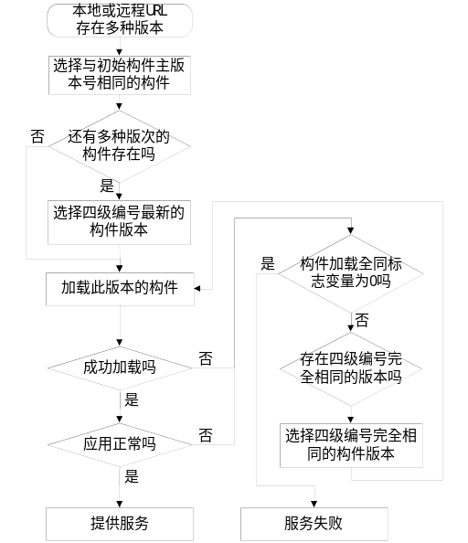
存在多种版本时
的默认处理规则

Slide 58
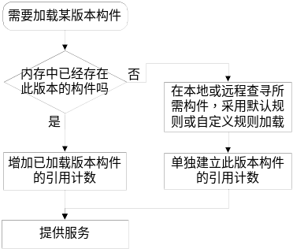
不同应用程序引用同名构件时的处理规则

Slide 59
7.1 开发环境
7.2 应用示范
7.3 网络环境下的应用模式
第七章 开发环境与应用演示

Slide 60
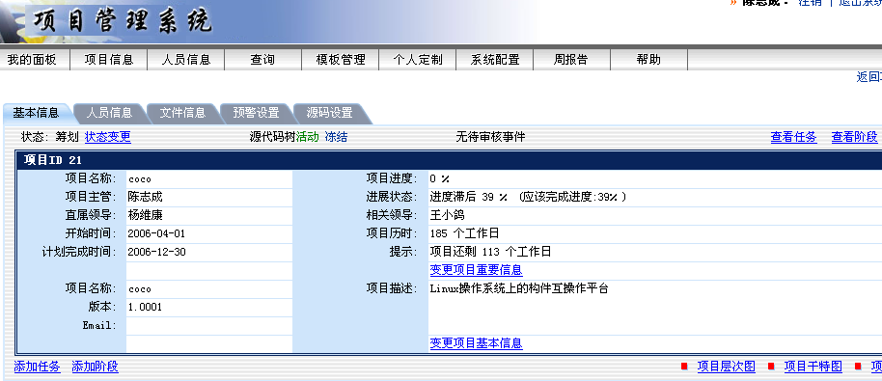
7.1 Cosea开发环境与项目管理

Slide 61
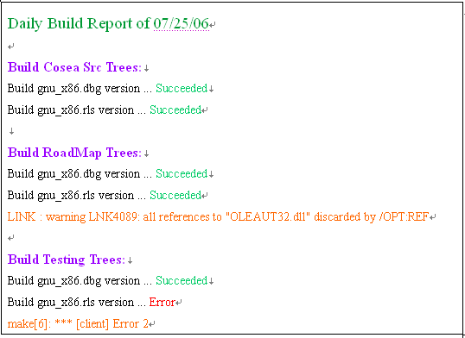
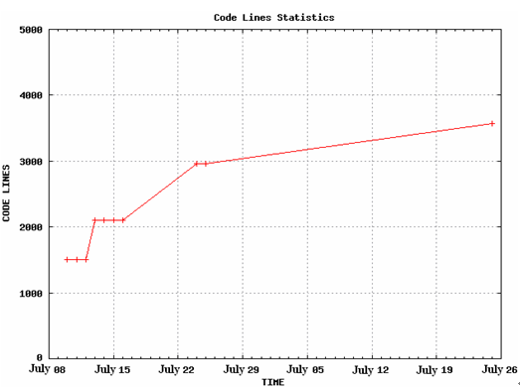
日测试报表

Slide 62
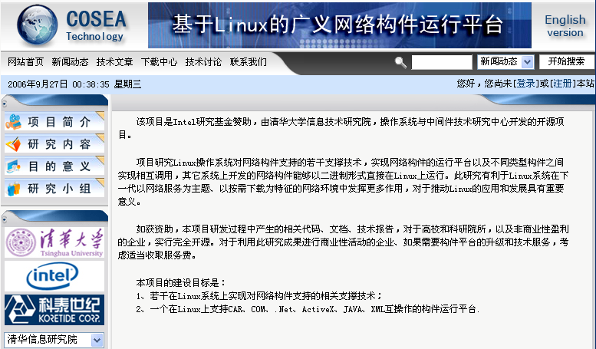
Cosea网站建设

Slide 63
7.2 Cosea构件平台应用示范
Cosea环境下运行非构件Elastos程序

Slide 64
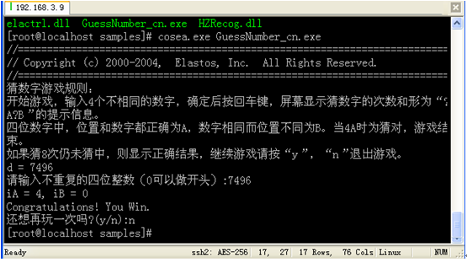
7.2 Cosea构件平台应用示范
Cosea环境下自动加载调用CAR构件 (猜数字游戏服务端的CAR构件)

Slide 65
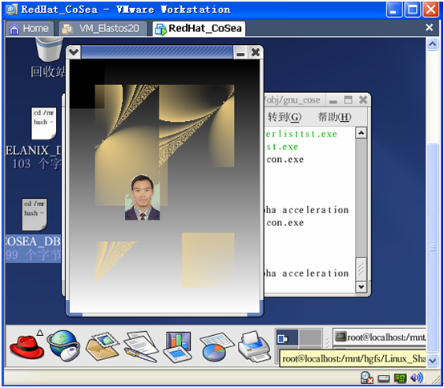
7.2 Cosea构件平台应用示范
Cosea上运行Elastos图形驱动的测试程序

Slide 66
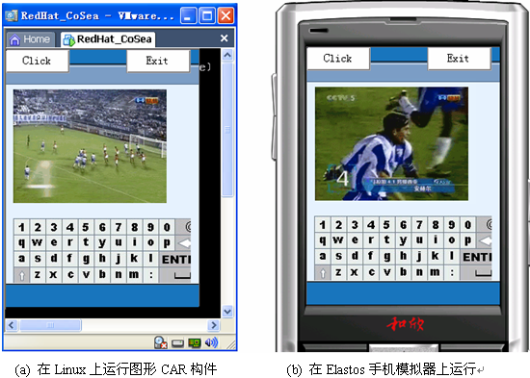
7.2 Cosea构件平台应用示范
Cosea上运行图形CAR构件

Slide 67
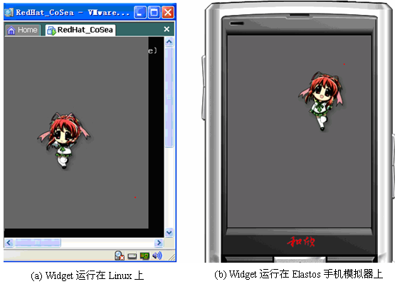
7.2 Cosea构件平台应用示范
Cosea环境下运行Widget构件

Slide 68
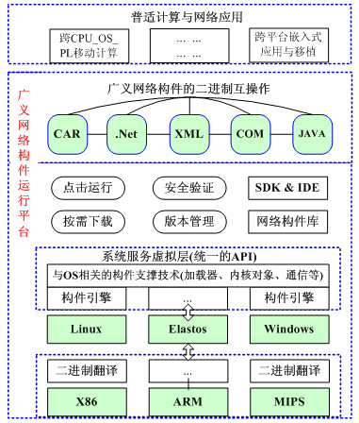
7.3 网络环境下的应用模式探讨
面向普适计算的广义网络构件运行平台

Slide 69
第八章 总结与路标
整体架构设计：Cosea是虚拟操作系统、是构件运行平台、也是开发环境。
虚拟系统技术：加载器、接口转换、内核对象服务。
构件支持技术：CAR元数据解析、构件库实现、命名服务、自动散列集。
内核池技术： 内核进程池/线程池、主导例程/工作例程、代理构件。
构件管理技术：版本编号、点击运行、动态版本管理规则。
开发与应用： 开发环境、项目管理、点击运行、动态版本管理规则。

Slide 70
第八章 总结与路标
路标1：在高校教学中讲授Cosea, 开放部分源代码。
路标2：由于Cosea可以安装到x86 和ARM版本的Linux操作系统之上，可以直接应用于嵌入式领域。
路标3：目前Cosea开发环境中已经移植了CAR构件编译器，用户可以直接在Linux上开发一些面向专业领域的中间件，比如数字电视，网络服务等中间件。
路标4：实现不同类型的广义网络构件(CAR、COM、ActiveX、XML、JAVA、.Net)之间的互操作。
路标5：建立Cosea网站，加强与Linux开源社区的交流与合作。

Slide 71
此工作的重点在于两个方面：
一是在神经元推理中引入了泛逻辑中的广义相关系数h和广义自相关系数k，二是推理区间由传统的[0,1]区间扩展到[a,b]区间。
在此前的研究中，NTS范数都定义在[0,1]区间，神经元的推理也在[0,1]区间，在推理过程中没有考虑命题之间的相互关系。
本文工把[0,1]区间上的NTS范数定义扩展到任意区间[a,b]上，并且考虑命题之间的相互关系，进而建立了基于广义NTS范数的逻辑神经元推理模型，它可以用于现实复杂系统的柔性控制与柔性推理。
第二课题简介：
基于广义NTS范数的逻辑神经元推理

Slide 72
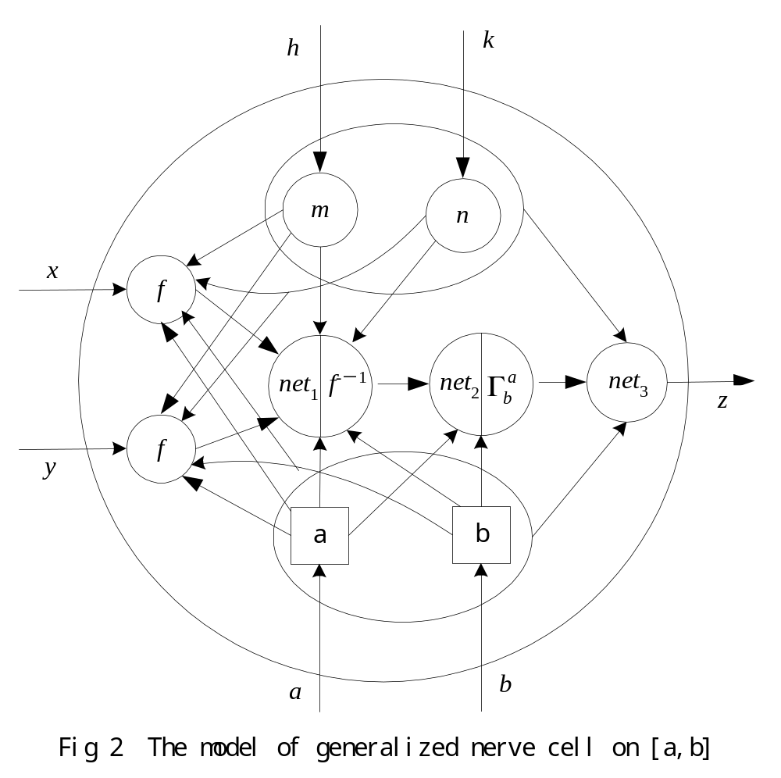
第二课题简介：

Slide 73
发表论文
实践学习
论文与实践

Slide 74
发表论文
[01] A New Securely Running Mechanism and Programming Model Based on WorkerApplet Thread in Elastos, IEEE 5th International Conference on Computer and Information Technology, 2005,09 .
[02] A New Uniform OR Operation Model Based on Generalized S-norm, The 2006 International Conference on Intelligent Computing, SpringerVerlag: Lecture Notes in Artificial Intelligence (4114),2006,08, p96~101.
[03] Generalized T-norm and Fractional “AND” Operation Model, The 2005 Rough Sets and Knowledge Technology, SpringerVerlag: Lecture Notes in Artificial Intelligence (4062), Chongqing, 2006,07, p586~591.
[04] New Universal Logic Operation Models and Neurons on Generalized Interval, IEEE 4th International Conference on Machine Learning and Cybernetics,2005, p4789~4793.
[05] 陈志成，苏杭，杨维康，陈榕，Elanix虚拟操作系统内核对象服务的研究与实现，IEEE第六届全球智能控制与自动化大会，2006,06，p6885~6889.
[06] 陈志成，何华灿，毛明毅，任意区间上的广义N范数与生成元，西北工业大学学报，Vol23(No.3)，p347~351.
[07] 陈志成，毛明毅，何华灿，陈榕，林清洪，面向构件基于和欣内核的进程/线程池原理与实现，计算机应用研究，Vol20(No.12)，2004,12, p49~55.

Slide 75
发表论文
[08] A New Uniform Neuron Model of Generalized Logic Operators Based on [a,b], International Journal of Pattern recognition and Artificial Intelligence, Vol20(No.2), 2006,02, p159~172.
[10] 毛明毅，陈志成，何华灿，复杂控制系统随机参量的广义自相关性研究，控制与决策，Vol20(No.8), 2005,08, p860-865.
[13] 裴睿，陈志成，杨维康，张素琴，一种中间件二进制兼容技术的设计与实现，计算机工程与设计，Vol27(No.03)，2006,02, p361~364.
[14] 杨震宇，王维汉，陈志成，杨维康，构件化动态可扩展操作系统的内核安全模型，计算机工程与设计，Vol27(No.10)，2006,05, p1711~1714&1748.
[15] 高崝，苏杭，陈志成，王小鸽，Elanix虚拟操作系统中加载器的设计与实现，计算机工程与设计，Vol27(No.11)，2006,06, p1911~1913&1984.
[16] 苏杭，高崝，陈志成，王小鸽，Elanix内核对象服务通信机制的设计与实现，计算机工程与设计，2005年录用，2006年待刊.
[17] 高丽娟，刘燕军，陈志成，构件互操作描述语言的定义与实现，第十一届全国青年通信学术会议，成都，2006,08，录用.

Slide 76
科研课题
科研课题：
(1) 国家信息产业部项目: “基于Linux的3G智能手机操作系统与构件平台”，
科泰公司和清华OS中心共同申请。
(2) OS中心承担科泰的课题：“基于Linux的和欣虚拟机 ”。
(3) OS中心承担科泰的课题：“ARM板手机Linux上的和欣虚拟机 ”。
(4)美国Intel公司的合作: “基于Linux的网络构件运行平台”
课题人员：
技术指导：清华OS中心老师、科泰领导与技术人员。
实施负责：陈志成
代码实现：Elanix小组，Cosea小组，清华及校外硕士生。

Slide 77
实验室其它工作
OS研究中心. 构件与跨平台技术研究室. 部分日常工作. 来访接待。
相关项目：参与信产部、发改委、信研院、信息学院、863等项目。
组织(主持)“第一届和欣操作系统与中间件技术研讨会”, 2004,11。
实验室其他老师的教学与课题研究。
协助管理在OS中心实习的硕士生工作：
组织硕士生每周四的内部学术讲座。
指导硕士生发表论文、撰写学位论文。
担当硕士毕业答辩秘书28人次。

Slide 78
发表论文
博士后期间，
以第一作者发表 7 篇论文，
辅导课题组的研究生发表10篇论文。
其中，已被SCI/EI/ISTP收录有1/7/4篇，
等待SCI/EI/ISTP收录有2/2/3篇。

Slide 79
专利与报告
博士后期间
申请专利：
1. 面向构件基于和欣内核的进程池/线程池管理方法。此项已申请国际专利。
2. 一种基于和欣工作例程/主导例程与代理构件的远程线程/进程运行机制。
说明：排名第3/4，提出部分思想，主笔撰写专利稿，
实质审查修改，提交答辩意见。
技术报告：
提出“紫车计划”(Purple CAR)，也即跨多操作系统跨多编程语言的网络构件运行平台与开发环境，上海科泰公司项目规划报告，2004.11.
和欣网络构件的点击运行与版本管理机制，2004和欣技术研讨会专题技术报告，北京，2004.11.
和欣系统与CAR技术及跨Linux的构件平台，清华大学计算机学科博士后交流学术报告，2005.11.
CoSea：基于Linux的网络构件运行平台，英特尔中国研究院有限公司项目中期报告，2006.07.
基于Linux的和欣虚拟操作系统，上海科泰公司项目验收报告，2006.03.

Slide 80
实践学习
博士后期间
学术活动：
1. 组织(主持)“第一届和欣操作系统与中间件技术研讨会”，2004,11.24-26.FIT.
受邀为《控制与决策》、《计算机应用》等期刊、及CIS、CAAI等会议审稿人。
受邀ICIC2006（IEEE智能计算国际会议）程序委员会委员。
博士后活动：
参与计算机系博士后的相关活动，如2005元旦庆祝活动、学术交流等。
根据情况参与学校组织的博士后项目洽谈活动，去天津参加活动等。
政治学习：
参与党员的所有组织生活，无无故缺席记录。
参与学校组织的去中华世纪坛参观反腐倡廉展览的活动。
积极参与目前正在进行的保持共产党员先进性教育的活动。

Slide 81
衷心感谢：
合作导师：周立柱老师、杨维康老师
博管办老师、流动站老师
OS中心王晓鸽、杨孟辉、曹继玲、史元春等老师
参与研讨会的陈渝、向勇、董渊、陶品… …
科泰公司陈榕老师、及其他同事
Intel公司项目人员
项目组的所有研究生
博士后同仁梁爱民、陈震、贺炜… …
给予工作、学习、生活上关心帮助的所有人们。

Slide 82
谢谢大家!
欢迎指导！

